Slide 1

期末專案報告
——網頁音樂播放機
JAVASCRIPT Special Report
程式設計、PPT設計：90899544王佳怡
程式設計、報告： 00757008 陳元浚
Notes:
亮亮圖文旗艦店https://liangliangtuwen.tmall.com

Slide 2
目錄
Contents
01.架構圖
02.選題思路與方法
03.網頁特色
04.規劃使用技術
05.課題研究結果展示

Slide 3
Part 01
架構圖
Architecture diagram

Slide 4
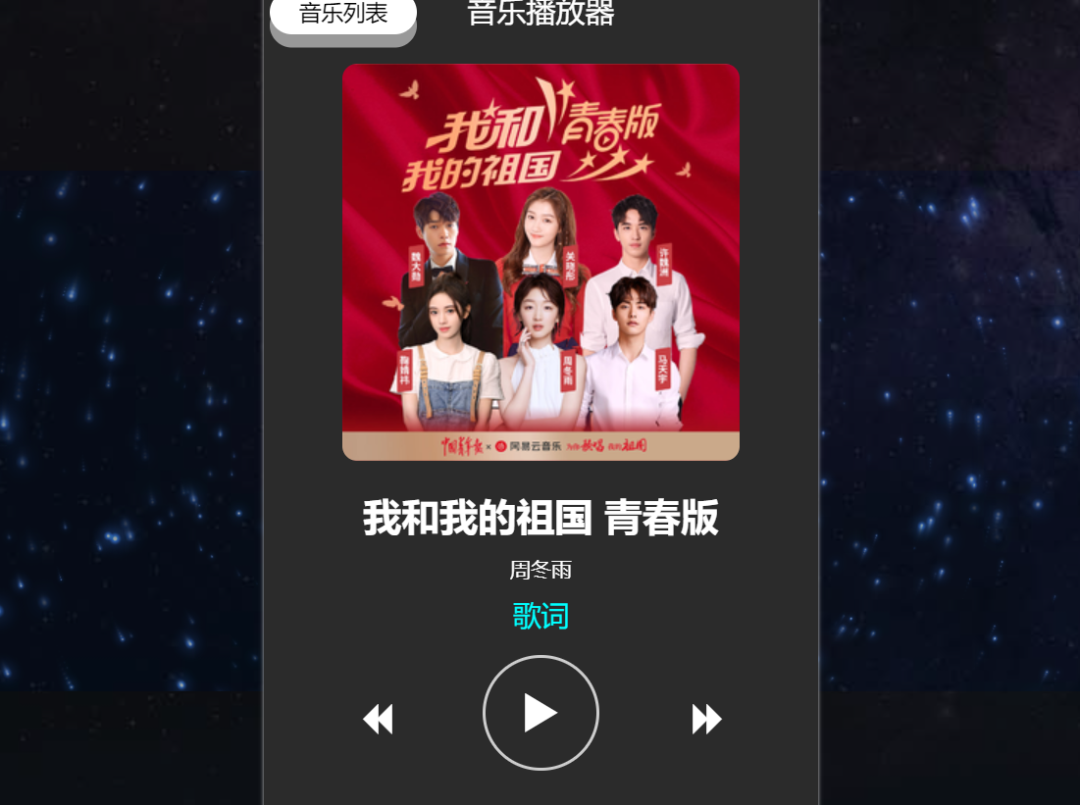
架構圖
Architecture diagram
一、網站模式
首頁：音樂播放器介面（專輯封面、可切歌、顯示歌詞）
功能多樣化：網站可提供歌單、搜索（本地/網路）、導入本地音樂等功能
價格策略：免費的價格吸引顧客使用

Slide 5
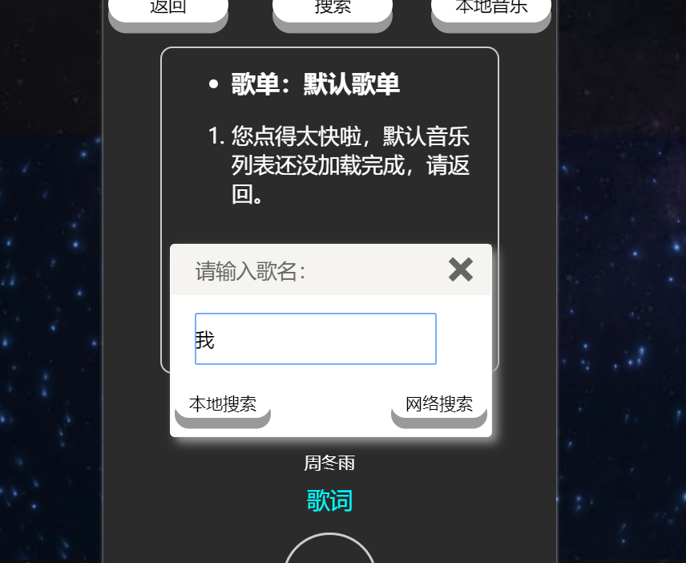
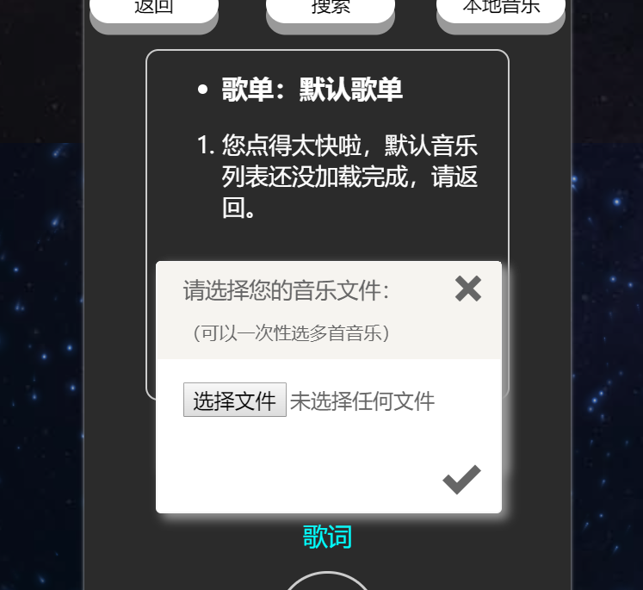
架構圖
Architecture diagram
二、網站功能
使用者可以自由地於本地、網路上查詢他們喜愛的音樂作品
使用者查詢後、點擊圖示即可播放音樂
該播放機有暫停、重播、播放下一首等功能，自由顯示/隱藏歌詞並滚动歌词

Slide 6
Part 02
選題的思路與方法
Ideas And Methods

Slide 7






課題研究的思路與方法
Ideas And Methods
目的：整個網站分為前臺展示系統和後臺資訊管理系統，前臺展示系統主要是面向顧客提供播放音樂、下載音樂、音樂評論等功能，後臺資訊管理系統用於管理人員對音樂產品等數據的管理。
乖乖音乐

Slide 8



課題研究的思路與方法
Ideas And Methods
思路
方法
意義
通過自主地設計網站的方法，製作一個可以讓顧客滿意的音樂播放網站。
利用html、css、javascript、DOM、AJAX、API介面等編程技術，使用網易雲音樂等公司的後臺資源，處理音樂播放器以及後臺資訊管理的程式。
使用互聯網迅速、方便、高效等特點，另外收取其他企業的廣告費用增加額外的收入。後臺資訊管理可利用用戶的偏好，以提供更多心動音樂。

Slide 9
Part 03
網頁特色
Web page features

Slide 10

網頁特色
歌詞滾動功能、從歌詞選擇播放時間功能、修改歌詞功能
可以任意上傳自己的音樂作品、mv作品，並按照喜好分类
這是一個類似手機kkbox、youtube music的一個網站音樂播放器app

Slide 11
Part 04
規劃使用技術
Planning the use of technology

Slide 12
規劃使用技術
Planning the use of technology
HTML
CSS
Javascript
HTML稱為超文本標記語言，是壹種標識性的語言。它包括壹系列標簽．通過這些標簽可以將網絡上的文檔格式統壹，使分散的Internet資源連接為壹個邏輯整體。
HTML文本是由HTML命令組成的描述性文本，HTML命令可以說明文字，圖形、動畫、聲音、表格、鏈接等。
層疊樣式表是壹種用來表現HTML或XML等文件樣式的計算機語言。CSS不僅可以靜態地修飾網頁，還可以配合各種腳本語言動態地對網頁各元素進行格式化，支持幾乎所有的字體字號樣式，擁有對網頁對象和模型樣式編輯的能力。
JavaScript是一种直译式脚本语言，是一种动态类型、弱类型、基于原型的语言，内置支持类型。它的解释器被称为JavaScript引擎，为浏览器的一部分，广泛用于客户端的脚本语言，最早是在HTML（标准通用标记语言下的一个应用）网页上使用，用来给HTML网页增加动态功能。

Slide 13
Part 05
課題研究結果展示
The Conclusion Of Study

Slide 14
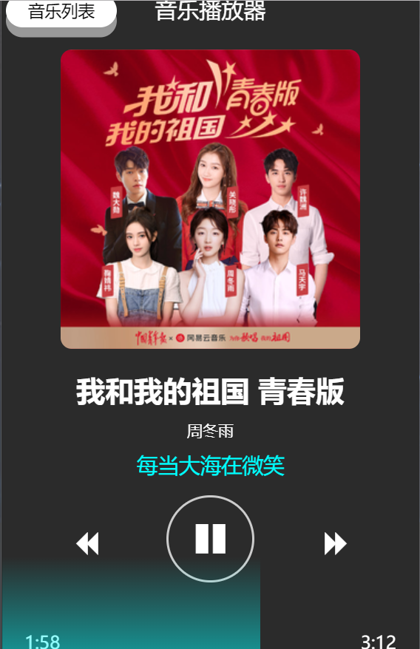
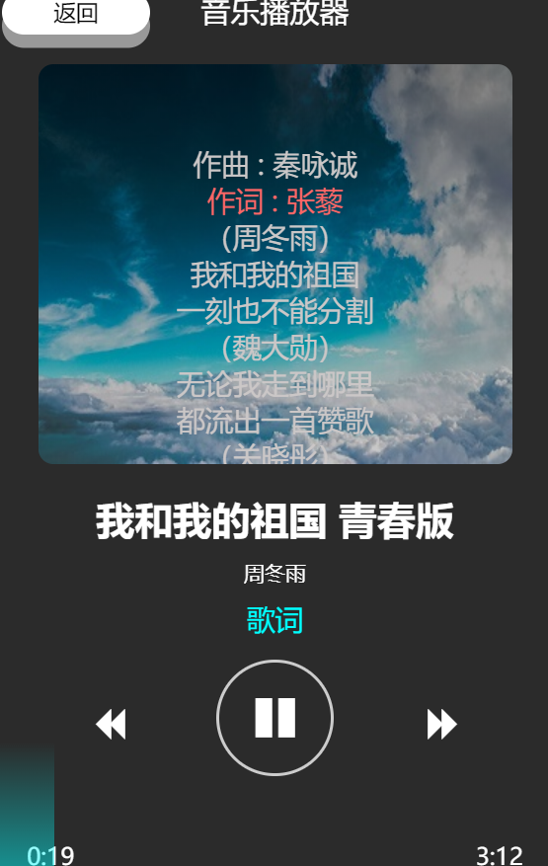
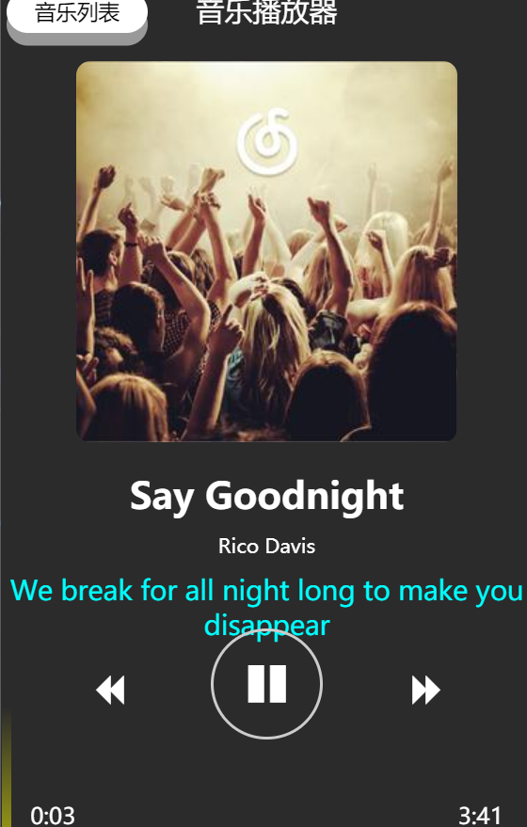
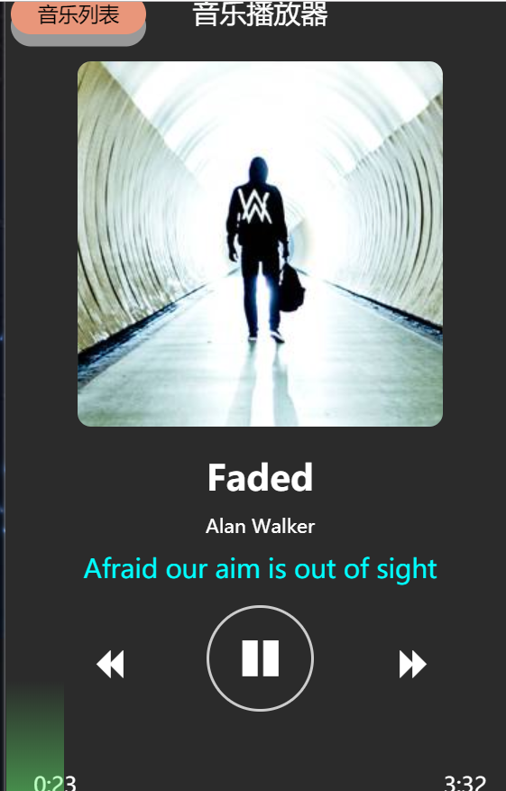

Slide 15
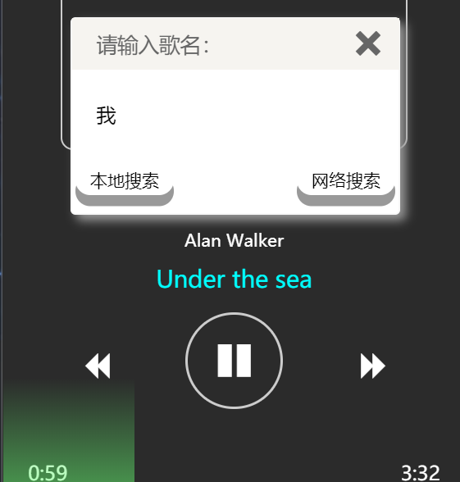
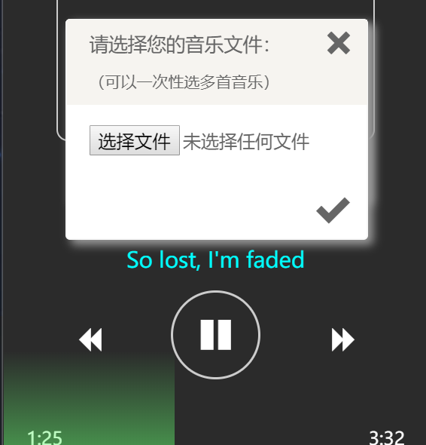
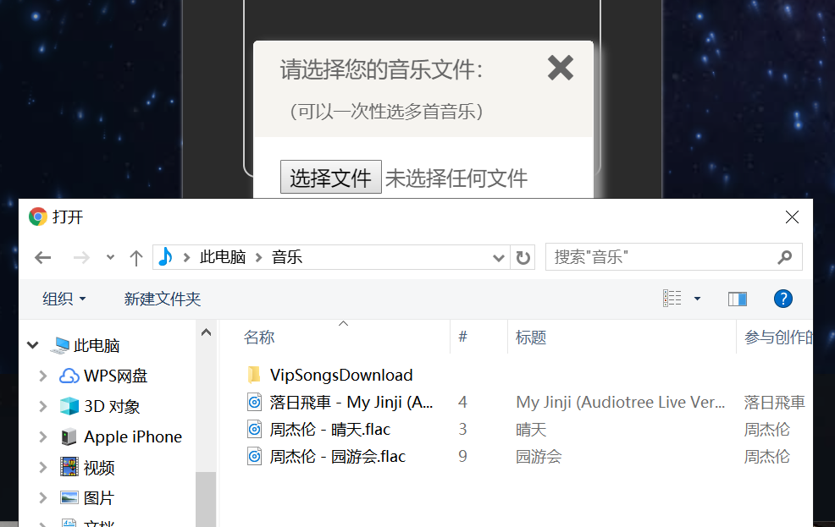

Slide 16
THANK YOU
歡迎各位老師指導

